Slide 1
Quản lý thời gian của dự án

Slide 2
Mục tiêu
Hiểu được tầm quan trọng của lịch biểu và việc quản lý thời gian của dự án.
Nắm rõ được các qui trình trong quản lý thời gian.
Các khái niệm cơ bản trong phương pháp PERT (Program Evaluation and Review Technique), phương pháp đường găng (Gantt)..
Dùng biểu đồ Gantt để lập lịch biểu và theo dõi thông tin lịch biểu.
Mô tả cách sử dụng các kỹ thuật rút ngắn lịch biểu
Một số câu hỏi và bài tập.

Slide 3

Các khái niệm cơ bản
©2003 Paragon Solutions, Inc.

Slide 4
Khái niệm
Quản lý thời gian nhằm bảo đảm cho dự án hoàn thành các công việc đúng thời hạn.
Thời hạn đặt ra cho dự án là để có sự chuyển giao cần thiết và hợp lý giữa các công đoạn trong qui trình phát triển sản phẩm.
Kết thúc dự án đúng thời hạn là một trong những thách thức lớn.

Slide 5
Khái niệm (tt)
Để bảo đảm cho dự án tạo ra kết quả chuyển giao đúng thời hạn, phụ thuộc vào 4 yếu tố:
  Những công việc nào cần thiết phải thực hiện.
  Khối lượng công việc mà mỗi tiến trình phải hoàn thành với một nguồn lực cụ thể được cấp phát cho tiến trình đó.
  Các tiến trình liên kết với nhau như thế nào để tạo ra kết quả chuyển giao nhanh nhất, vì chúng bị phụ thuộc nhau:
    Tác động lên cùng một đối tượng, và
    Sử dụng chung nguồn lực.
  Khả năng sử dụng được tối đa nguồn lực (con người, phương pháp, công cụ,…) sẵn có của dự án cho các công việc phải làm của dự án.

Slide 6
Qui trình quản lý thời gian dự án
©2003 Paragon Solutions, Inc.

Slide 7
Quy trình quản lý thời gian dự án
Quản lý thời gian dự án gồm những quy trình bảo đảm hoàn tất dự án đúng hạn. Những quy trình này bao gồm:
  1. Xác định các hoạt động.
  2. Tính thời gian cho mỗi hoạt động.
  3. Sắp thứ tự các hoạt động.
  4. Ước lượng thời gian và nguồn lực cho dự án
  5. Điều khiển lịch biểu.

Slide 8
1. Xác định các hoạt động, công việc
Inputs
  Phạm vi, mục tiêu, yêu cầu, môi trường (chính sách, thủ tục, các điều kiện ràng buộc).
Outputs
  Danh sách các công việc cần phải làm: định danh, mô tả phạm vi công việc, phụ thuộc, nguồn lực cần thiết.
  Danh sách các mốc đánh giá (milestone list).
Tools and Techniques
  WBS
  Templates: sử dụng danh sách công việc của các dự án tương tự.
  Planning: lập danh sách công việc dựa trên các công việc cơ bản đã biết.

Slide 9
Tình huống
Bạn thường băn khoăn khi ai đó giao cho bạn một công việc mà bạn chưa làm bao giờ. Trong tình huống này yêu cầu bạn phải sớm có câu trả lời bao giờ bắt đầu, và khi nào hoàn thành công việc này.
Bạn phải làm như thế nào?
→ Sự thực tại sao bạn chưa trả lời được vì bạn chưa xác định được các hành động cần thiết và ước lượng thời gian để hoàn thành công việc.

Slide 10
Xác định công việc theo nỗ lực hay thời gian
Sự nhầm lẫn xung quanh nỗ lực và thời gian đã tồn tại từ lâu và rất phổ biến.
  Theo nỗ lực là thuật ngữ dùng để mô tả nhiệm vụ có thể hoàn tất nhanh hơn thông qua việc áp dụng các nguồn lực lao động hay năng lượng phụ
  Theo thời gian là một thuật ngữ dùng để mô tả nhiệm vụ hay gói công việc cần đến một lượng thời gian để hoàn tất. Việc áp dụng các nguồn lực phụ sẽ không làm thay đổi thời gian yêu cầu.

Slide 11
Dự án theo lịch trình so với các dự án theo nguồn lực
Dự án hướng theo lịch trình khi thời hạn chuyển giao cuối cùng là ràng buộc quan trọng hơn cả mà nhà tài trợ hay khách hàng mong muốn. Lịch trình quyết định mọi công việc trong dự án.
Dự án hướng theo nguồn lực khi giá trị các nguồn lực, cụ thể là các nguồn lực kỹ năng và chi phí ràng buộc quan trọng hơn cả mà nhà tài trợ hay khách hàng mong muốn. Nguồn lực quyết định mọi công việc trong dự án.

Slide 12
Xác định dự án theo lịch trình hay nguồn lực
Ứng dụng mới phải đưa vào sản xuất ngày 15/8 để kế toán có thể theo kịp thời hạn ngày 15/9 cho hoạt động xử lý chi phiếu theo tiêu chuẩn SEC mới.
Dự án này dựa vào phần mềm máy chủ SQL được cập nhật có hiệu lực trong tháng tới nhưng chuyên gia SQL hiện đang để hết tâm chí vào một dự án do phó giám đốc điều hành yêu cầu.
Bạn được cho thời hạn cuối cùng là ngày 31/12 để hoàn tất việc cài đặt ứng dụng bộ phận quản trị văn phòng mới nhưng kinh phí dự án này là cố định và bạn không thể thêm người vào.
Bạn được giao công việc nâng cấp xương sống mạng cho chế độ truyền tải không đồng bộ (ATM). Cứ trễ mỗi ngày đồng nghĩa với việc mất đi 1 triệu đô la doanh thu.

Slide 13
2. Tính thời gian thực hiện công việc
Dựa trên năng lực trung bình của nhóm dự án, phương pháp thực hiện, công cụ trợ giúp và môi trường.
Inputs
  Yêu cầu (phạm vi) công việc.
  Nguồn lực cho công việc. Gồm cấu trúc (loại) nguồn lực, mức độ của từng loại, thời điểm và thời gian sử dụng được, cường độ thực hiện,…
  Các rủi ro dự kiến và các giả định, ràng buộc.
  Ước tính chi phí của dự án.
Outputs
  Thời gian để thực hiện công việc. Ước tính trung bình (và chênh lệch) dựa trên nguồn lực hiện có.

Slide 14
Tính thời gian thực hiện - Kỹ thuật PERT
Ước tính thời gian trung bình PERT
TimeEstimated = (4*MostLikely+Optimistic+Pessimistic)/6
Trong đó:
    MostLikely (ML): là ước tính trung bình có xác suất xảy ra cao nhất.
    MostOptimistic (MO): là ước tính lạc quan nhất (thời gian ngắn nhất, không bị rủi ro).
    MostPessimistic (MP): là ước tính bi quan nhất (thời giandài nhất, bị rủi ro).

Slide 15
Kỹ thuật PERT (tt)
PERT là kỹ thuật phân tích dùng để ước lượng thời gian thực hiện dự án khi có nhiều điều không chắc về thời gian ước lượng của từng công việc
PERT dùng ước lượng thời gian xác suất dựa trên việc sử dụng các ước lượng lạc quan, khả dĩ và bi quan của các thời gian thực hiện công việc

Slide 16
Ước lượng phi khoa học
Dựa trên kinh nghiệm chủ quan, cảm tính.
Nhanh và dễ dàng.
Kết quả thiếu tin cậy.
Chỉ nên dùng trong các trường hợp:
  Đội ngũ chuyên môn rất có kinh nghiệm, có kỹ năng cao, đội hình cố định.
  Dự án đã quy định, bắt buộc phải theo
Ngoài ra ta còn các phương pháp ước lượng như:
  Hỏi ý kiến chuyên gia
  Phương pháp đường tới hạn (Critical Path Method, viết tắt là CPM)
  So sánh với những dự án tương tự đã làm để có số liệu ước tính.

Slide 17
Một số hướng dẫn trợ giúp ước lượng thời gian
Chi phí thời gian của lập trình viên
(Điều tra của Bell Labs)
Viết chương trình | 13%
Đọc tài liệu hướng dẫn | 16%
Thông báo, trao đổi, viết báo cáo | 32%
Việc riêng | 13%
Việc linh tinh khác | 15%
Huấn luyện | 6%
Gửi mail, chat | 5%

Slide 18
Một số hướng dẫn trợ giúp ước lượng thời gian (tt)
(Điều tra của IBM)
Làm việc một mình | 30%
Trao đổi công việc | 50%
Làm những công việc khác,không phục vụ trực tiếp cho công việc | 20%

Slide 19
3. Sắp xếp trình tự các công việc
Inputs
  Danh sách các công việc, và các mốc đánh giá.
  Thời gian thực hiện từng công việc.
  Phạm vi dự án và các yêu cầu, ràng buộc.
Outputs
  Lược đồ công việc của dự án (Project Schedule Network Diagrams). vd: PERT-AON/AOA

Slide 20
Các loại công việc phụ thuộc nhau
Finish-to-Start (FS): công việc sau bắt đầu chỉ khi nào công việc trước đã kết thúc (phổ biến).
Finish-to-Finish (FF): công việc sau kết thúc được chỉ khi nào công việc trước đã kết thúc.
Start-to-Start (SS): công việc sau bắt đầu được chỉ khi công việc trước đã bắt đầu.
Start-to-Finish (SF): công việc sau hoàn thành chỉ khi công việc trước bắt đầu.

Slide 21
Nguyên tắc lâp sơ đồ mạng AOA
Trong sơ đồ mạng:
  Mỗi công việc được biểu diễn chỉ bằng một mũi tên .
  Nút bắt đầu chỉ có công việc (mũi tên) đi và nút kết thúc chỉ cô công việc đến, tất cả các nút còn lại phải có ít nhất một công việc đến và một công việc đi.
  Tất cả các công việc trong sơ đồ mạng tránh lập thành một vòng kín.

Slide 22
Ví dụ
Công việc
Kết quả
Phụ thuộc
MO
ML
MP
ET
1. Tìm hiểu yêu cầu
URD - người dùng yêu cầu, tài liệu
--
1
5
9
5
2. Thiết kế màn hình
Giao diện màn hình
1
5
6
7
6
3. Thiết kế báo cáo
Giao diện báo cáo
1
3
6
9
6
4. Thiết kế CSDL
Cấu trúc CSDL
2, 3
1
2
3
2
5. Lập tài liệu
Bộ tài liệu
4
3
6
7
5.5
6. Lập trình
Mã nguồn
4
4
5
6
5
7. Kiểm tra
Phần mềm
6
1
3
5
3
8. Cài đặt
Người dùng chấp nhận
5, 7
1
1
1
1

Slide 23
PERT-Action On Arc (AOA)
Các cung là các hoạt động tạo ra sản phẩm
Sản phẩm được thể hiện trên nút.
Bắt
đầu
1
URD
2
Giao dien màn hình
3
4
Mẫu báo cáo
4
CSDL
5
Tài liệu
hướng dẫn
8
Người dùng chấp nhận
Kết
thúc
6
8
Mã nguồn
7
Phần mềm

Slide 24
PERT-Action On Node (AON)
Các cung chỉ sự phụ thuộc của các nút (và kết quả chuyển giao sang nút kế)
Hoạt động tạo ra sản phẩm được thể hiện trên nút.
2
Kết
thúc
5
8
ET=6
ET=5.5
ET=1
Bắt
đầu
1
4
ET=5
ET=2
3
6
7
ET=6
ET=5
ET=3

Slide 25
4. Ước lượng thời gian & nguồn lực
Inputs
  Danh sách công việc, lược đồ công việc.
  Nguồn lực sử dụng được cho dự án. Đây là việc mô tả về những loại nguồn lực mà dự án có thể sử dụng một phần hoặc toàn bộ cho các hoạt động của nó, gồm loại, số lượng, tính chất, thời gian điểm sẵn sàng, …
Outputs
  Nguồn lực mà dự án sẽ sử dụng. Đây là việc đòi hỏi nguồn lực mà dự án sẽ sử dụng, gồm loại, số lượng, tính chất, thời điểm cần dùng, thời gian, mức độ,…
  Project Schedules: PERT charts, Gantt charts, Resource charts, CMP (Critical Path Method)…

Slide 26
PERT-AON - Thời gian hoàn thành sớm nhất
Bắt đầu từ nút đầu tiên bên trái (nút 1)
  TE₁ = ET₁ (TE: Time Earliest - Thời gian hoàn thành sớm nhất)
Theo chiều mũi tên đi
  TE_{cuối} = TE_{đầu} + ET_{cuối}
Nếu nút có nhiều mủi tên chỉ đến (nút 8)
  TE_{cuối} = Max{TE_{đầu} } + ET_{cuối}
TE=11
TE=18.5
TE=22
2
5
8
TE=5
ET=6
TE=13
ET=5.5
ET=1
Max{18.5, 21}
1
4
ET=5
TE=11
ET=2
TE=18
TE=21
3
6
7
ET=6
ET=5
ET=3

Slide 27
PERT-AON - Thời gian hoàn thành trễ nhất
Từ nút cuối cùng bên phải (nút 8):
  TL₈ = TE₈ (TL: Time Last - Thời gian hoàn thành trể nhất)
Ngược chiều của mủi tên:
  TL_{đầu} = TL_{cuối} - ET_{cuối}
Nút có nhiều mủi tên chỉ đi (nút 4)
  TL_{đầu} = Min {TL_{cuối} - ET_{cuối}}
TL=11
TL=21
TL=22
TE=11
TE=18.5
TE=22
2
5
8
TL=5
TL=13
TE=5
ET=6
TE=13
ET=5.5
ET=1
1
4
Min {15.5, 13}
TL=11
TL=18
TL=21
ET=5
TE=11
ET=2
TE=18
TE=21
3
6
7
ET=6
ET=5
ET=3

Slide 28
PERT-AON Critical Path và độ thả nổi
Độ thả nổi (thư giản) của một nút công việc:
S = TL - TE
→ là mức độ thời gian cho phép công việc có thể kéo dài (hoặc bắt đầu trễ) mà tiến độ của dự án không bị ảnh hưởng.
  TL: thời gian hoàn thành trễ nhất.
  TE: thời gian hoàn thành sớm nhất.

Slide 29
Đường dẫn tới hạn
Đường dẫn tới hạn là đường dẫn dài nhất trong biểu đồ mạng và có lượng thời gian chậm trể là bé nhất.
Nếu một hay nhiều hoạt động trên đường dẫn tới hạn bị trễ so với kế hoạch, toàn bộ dự án sẽ bị trễ.
Đường dẫn tới hạn (Critical Path) gồm các nút công việc có độ thả nổi S = 0, là những Critical Path không được phép trễ hạn để bảo đảm tiến độ của dự án.
Lưu ý:
  Đường dẫn tới hạn có thể thay đổi.
  Mỗi sơ đồ có thể có nhiều đường dẫn tới hạn.

Slide 30
Tìm đường dẫn tới hạn
Trước hết vẽ biểu đồ mạng.
Bổ sung các hoạt động và thời gian vào tất cả các hoạt động trong biểu đồ mạng.
Xác định tất cả các đường dẫn trong sơ đồ.
Tính chiều dài của các đường dẫn trên.
→ Đường dẫn dài nhất là đường dẫn tới hạn.

Slide 31
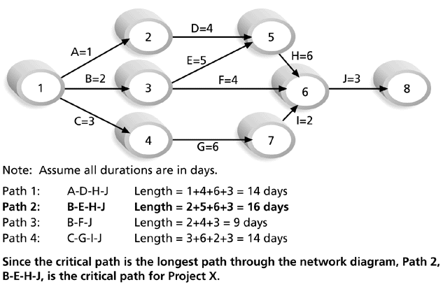
Ví dụ xác định đường dẫn tới hạn

Slide 32
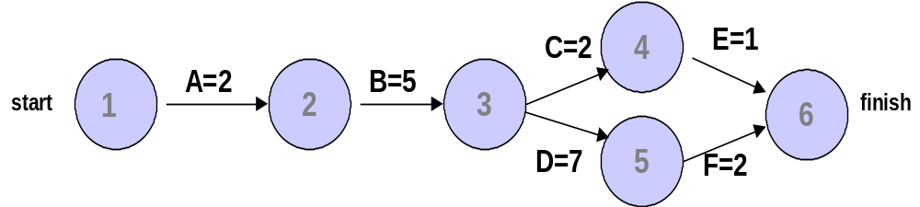
Ví dụ về xác định đường dẫn tới hạn
Xét biểu đồ mạng dưới đây. Giả sử thời gian được tính theo ngày.
a. Có bao nhiêu đường dẫn trong biểu đồ này?
b. Mỗi đường dẫn dài bao nhiêu?
c. Đường dẫn tới hạn là đường nào?
d. Thời gian ngắn nhất để hoàn tất dự án là bao nhiêu?

Slide 33
Gantt chart (Biểu đồ Gantt)
Sơ đồ Gantt là một trong những công cụ cổ điển nhất vẫn được sử dụng trong quản lý tiến độ thực hiện dự án.
Sơ đồ Gantt được xây dựng vào năm 1915 bởi Henry Laurence Gantt, một trong những nhà tiên phong trong quản lý khoa học.
Trong sơ đồ Gantt, các công việc được biểu diễn trên trục tung bằng thanh ngang, thời gian tương ứng được thể hiện trên trục hoành.

Slide 34
Gantt chart (tt)
Gantt chart thể hiện (bằng hình vẽ) sự trùng lắp (overlap) giữa các công việc để ước lượng mức độ nổ lực của dự án tại mỗi thời điểm, và các thời điểm bắt đầu - kết thúc của từng công việc để kiểm soát tiến độ theo thời gian thực.
Chris
Task 1
Chris
Task 2
John
Task 3
John
Task 4
Martin
Task 5
John
Task 6
Martin
Task 7
Chris
Task 8
T₀
T₁
T₂
T₃
T₄
T₅
Time

Slide 35
Các kỹ thuật rút ngắn lịch biểu
Rút ngắn thời gian các công việc tới hạn bằng cách bổ sung tài nguyên hoặc thay đổi phạm vi
Crashing: rút ngắn lịch biểu nhiều nhất với chi phí gia tăng bé nhất
Fast tracking: thực hiện song song hoặc chồng lên nhau

Slide 36
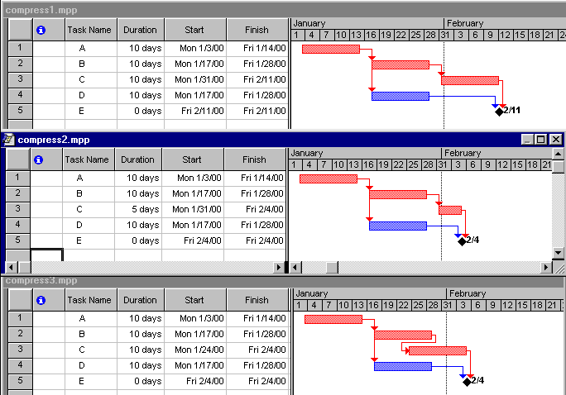
Crashing và Fast Tracking
Original
schedule
Crashing
Fast
Tracking

Slide 37
Bài tập 1
Dưới đây là bảng dữ liệu cho một dự án nhỏ. Thời gian được tính bằng ngày, mạng gồm các nút từ 1 đến 9.
  1. Vẽ biểu đồ mạng AOA cho dự án này.
  2. Xác định tất cả các đường dẫn và tính chiều dài của mỗi đường (AOA)
  3. Xác định đường dẫn tới hạn và chiều dài của nó (AOA)
  4. Thời gian ngắn nhất có thể để hoàn tất dự án là bao lâu? (AOA)
Hoạt động | Nút xuất phát | Nút kết thúc | Thời gian
A | 1 | 2 | 2
B | 2 | 3 | 2
C | 2 | 4 | 3
D | 2 | 5 | 4
E | 3 | 6 | 2
F | 4 | 6 | 3
G | 5 | 7 | 6
H | 6 | 8 | 2
I | 6 | 7 | 5
J | 7 | 8 | 1
K | 8 | 9 | 2

Slide 38
Bài tập 2
Vẽ sơ đồ găng với các công việc sau, trong đó
ngày bắt đầu là ngày 25/9/2008
STT | Công việc | Mô tả công việc | Công việc trước | Thời gian (ngày)
1 | A | Tìm hiểu yêu cần | … | 5
2 | B | Thiết kế giao diện | A | 6
3 | C | Thiết kế báo cáo | A | 6
4 | D | Thiết kế CSDL | B, C | 2
5 | E | Lập tài liệu | D | 5.5
6 | F | Lập trình | D | 5
7 | G | Kiểm tra | F | 3
8 | H | Cài đặt | E, G | 1

